Slide 1
النشاط المقترح: تطبيقات الكراسة
صيغة العمل: ينجز العمل جماعيا و على الكراسات.
اللوازم الضرورية:التربيعات و القضبان و الصفائح.
المستوى الثاني حصة :1 المدة:30د
المكون:الرياضيات
الموضوع: استثمر ما تعلمته 21 043
الدرس من إعداد: رشيد العوفير. المرجع: فضاء الرياضات
الحصة الأولى:

Slide 2
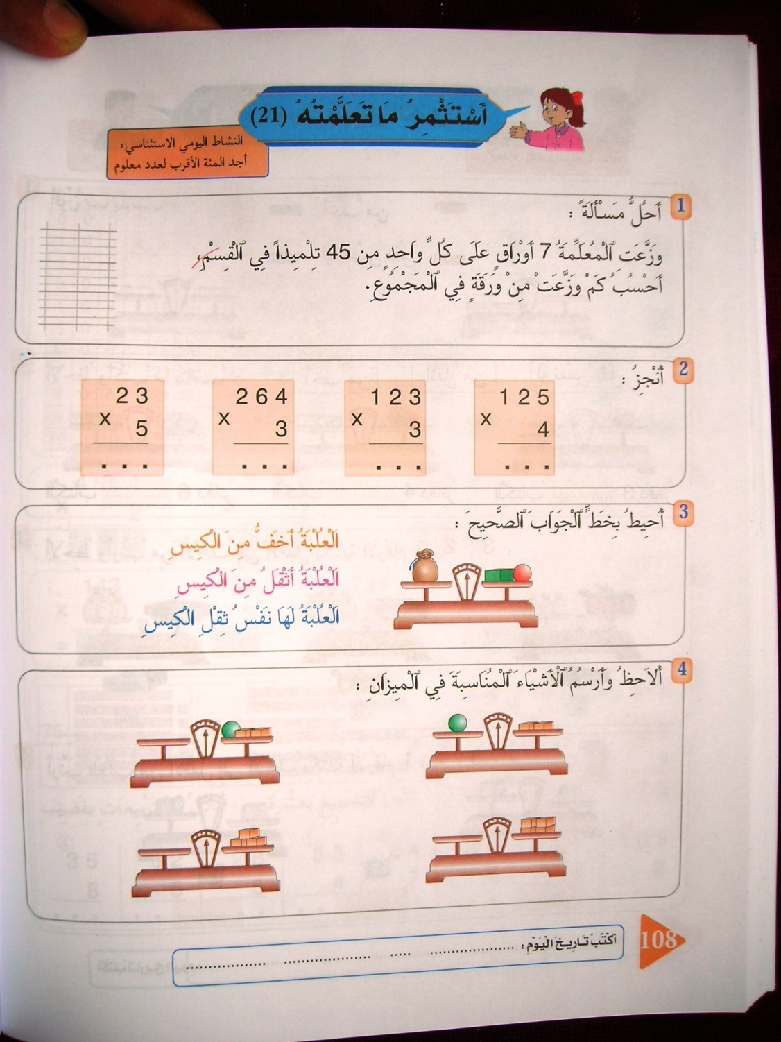
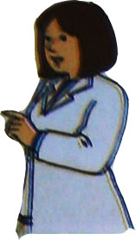
1
2
3
4
5
6
7

Slide 3
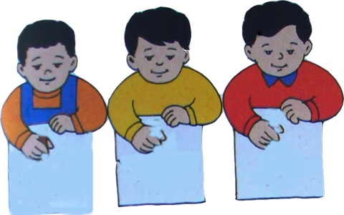
7
7
7
7
7
7
7
7
7
7

Slide 4
7
7
7
7
7
7
7
7
7
7
7
7
7
7
7
7
7
7
7
7

Slide 5
7
7
7
7
7
7
7
7
7
7
7
7
7
7
7
7
7
7
7
7
7
7
7
7
7
7
7
7
7
7
7
7
7
7
7
7
7
7
7
7

Slide 6
7
7
7
7
7
7
7
7
7
7
7
7
7
7
7
7
7
7
7
7
7
7
7
7
7
7
7
7
7
7
7
7
7
7
7
7
7
7
7
7
7
7
7
7
7
7
7
7
7
7
7
7
7
7
7

Slide 7
7
7
7
7
7
7
7
7
7
7
7
7
7
7
7
7
7
7
7
7
7
7
7
7
7
7
7
7
7
7
7
7
7
7
7
7
7
7
7
7
45×7
7
7
7
7
7

Slide 8
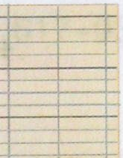
أحسب
4
5
7
8
1
2
3
5
3

Slide 10
أحسب
2
3
5
1
0
5
1
1

Slide 12
أحسب
2
6
4
3
7
6
1
1
8
2
9

Slide 14
أحسب
1
2
3
3
3
6
9

Slide 16
أحسب
1
2
5
4
4
8
2
5
0
0
1

Slide 19
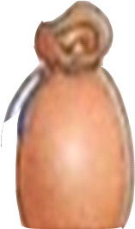


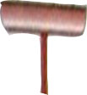
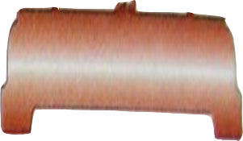

Slide 20


Slide 23
القاعدة:

Slide 24
القاعدة:

Slide 25
القاعدة:

Slide 26
القاعدة:

